Slide 1
برنامه سازی پیشرفته (توابع: بازگشتی)
صادق اسکندری - دانشکده علوم ریاضی، گروه علوم کامپیوتر
eskandari@guilan.ac.ir

Slide 2
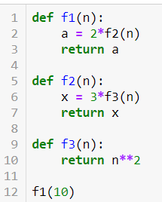
یادآوری ...
main
10
f1
600
10
f2
300
10
f3
100

Slide 3
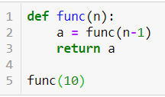
یادآوری ...
فراخوانی یک تابع به وسیله خودش
main
10
func
9
بازگشتی به این شکل، هیچ کاربردی ندارد زیرا تابع می تواند تا ابد خود را فراخوانی کند و در نتیجه، هیچگاه مقداری برگردانده نمی شود ☹
func
8
func
سوال: راهکار چیست؟ مقدار پایه

Slide 4
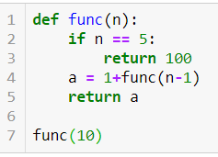
یادآوری ...
بررسی مقدار پایه:
مقدار پایه: 5
5
6
7
8
9
10
func
func
func
func
func
func
main
100
101
102
103
104
105

Slide 5
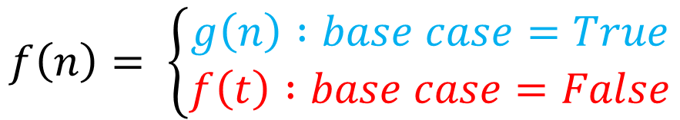
بازگشتی: کاربرد
برای حل یک مسئله در قالب بازگشتی، نیاز به یک رابطه بازگشتی داریم.
رابطه بازگشتی جمله ای است که یک مسئله با ورودی های داده شده را در قالب یک یا چند مسئله با ورودی های کوچکتر بیان می کند.
پایه بازگشتی: g موجب فراخوانی مجدد f نمی شود.
$$f\left(n\right)= \left\{\begin{aligned}g\left(n\right) :base case=True \\ f\left(t\right) :base case=False\end{aligned}\right.$$
اسقرای بازگشتی: تابع f مجددا با ورودی های جدید فراخوانی می شوند. غالبا t نسبت به n به پایه نزدیکتر است.

Slide 6
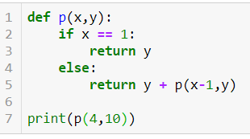




بازگشتی: کاربرد
مثال: رابطه بازگشتی برای عمل ضرب
$$p\left(x,y\right)=x×y$$
$$y if x==1$$
$$p\left(x,y\right)=$$
$$y+p(x−1,y) otherwise$$
1,10
2,10
3,10
4,10
p
p
p
p
main
10
20
30
40

Slide 7
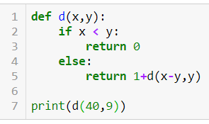




بازگشتی: کاربرد
مثال: رابطه بازگشتی برای عمل تقسیم
$$d\left(x,y\right)=x//y$$
$$0 if x<y$$
$$d\left(x,y\right)=$$
$$1+d(x−y,y) otherwise$$
4,9
13,9
22,9
31,10
40,9
d
d
d
d
d
main
0
1
2
3
4

Slide 8
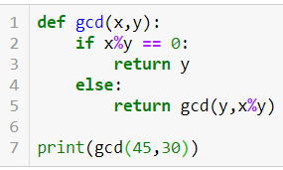



بازگشتی: کاربرد
مثال: رابطه بازگشتی برای بزرگترین مقسوم علیه مشترک (الگوریتم اقلیدس)
$$y if x\%y==0$$
$$gcd\left(x,y\right)=$$
$$gcd⁡(y,x\%y) otherwise$$
30,15
45,30
gcd
gcd
main
15
15

Slide 9

بازگشتی
تمرین: برای کوچکترین مضرب مشترک دو عدد ورودی یک رابطه بازگشتی بنویسید.
تمرین: برای محاسبه فاکتوریل یک عدد صحیح، یک رابطه بازگشتی بنویسید.
تمرین: برای محاسبه $n$ امین جمله فیبونانچی یک رابطه بازگشتی نوشته و با استفاده از آن، صدمین جمله فیبونانچی را محاسبه کنید.

Slide 10
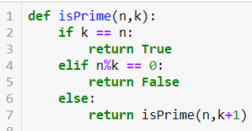
بازگشتی: مثالهای بیشتر
رابطه بازگشتی برای بررسی اول یا مرکب بودن یک عدد
7,7
7,6
7,5
7,4
7,3
7,2
isPrime
isPrime
isPrime
isPrime
isPrime
isPrime
main
True
True
True
True
True
True
9,3
9,2
isPrime
isPrime
main
False
False

Slide 11
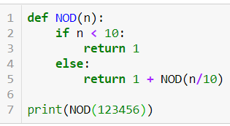
بازگشتی: مثالهای بیشتر
رابطه بازگشتی برای محاسبه تعداد ارقام یک عدد صحیح
1
12
123
1234
12345
123456
NOD
NOD
NOD
NOD
NOD
NOD
main
1
2
3
4
5
6

Slide 12
بازگشتی
تمرین: یک تابع بازگشتی برای محاسبه مجموع ارقام یک عدد صحیح بنویسید.
تمرین: یک عدد را پالیندرومیک گویند اگر از هر دو جهت به یک شکل خوانده شود. به عنوان مثال، عدد 1221 یک عدد پالیندرومیک است. یک تابع بازگشتی برای محاسبه پالیندرومیک بودن یک عدد صحیح بنویسید.
تمرین: یک تابع بازگشتی برای محاسبه تعداد ارقام فرد یک عدد صحیح بنویسید.
تمرین: یک تابع بازگشتی برای تبدیل یک عدد صحیح دهدهی به دودویی بیابید.

Slide 13
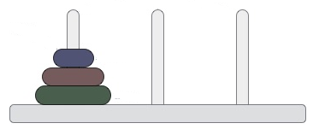
بازگشتی: مثالهای بیشتر
A: Source
برجهای هانوی: توصیف مسئله
B: Dest
C: Temp
دیسک ها از بزرگ به
کوچک مرتب هستند.
1
2
1
با فرض این که n تا دیسک بر روی برج A داده شده باشد، یک راهکار برای انتقال این دیسک ها به برج B با کمک برج C ارائه کنید به شرط آن که:
در هر حرکت تنها یک دیسک حرکت داده شود.
هیچگاه یک دیسک بر روی یک دیسک کوچکتر قرار نگیرد.

Slide 14
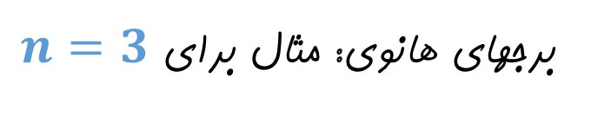
B
C
بازگشتی: مثالهای بیشتر
A
برجهای هانوی: مثال برای $n=3$
1
move 1 from A to B
2
move 2 from A to C
3
move 1 from B to C
4
move 3 from A to B
7
move 1 from A to B
6
move 2 from C to B
5
move 1 from C to A

Slide 15

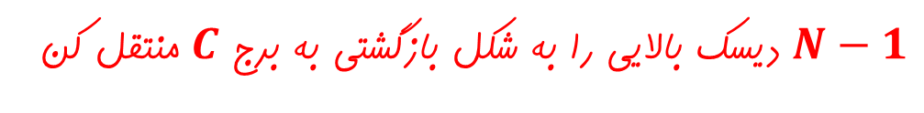
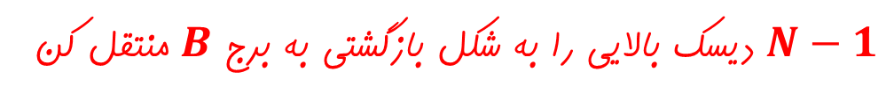
B
C
بازگشتی: مثالهای بیشتر
A
برجهای هانوی: راه حل بازگشتی
$N−1$ دیسک بالایی را به شکل بازگشتی به برج $C$ منتقل کن
دیسک بزرگ ($N$) را از برج $A$ به برج $B$ منتقل کن
$N−1$ دیسک بالایی را به شکل بازگشتی به برج $B$ منتقل کن

Slide 16
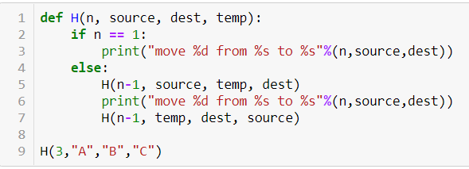
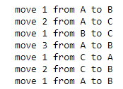
بازگشتی: مثالهای بیشتر
برجهای هانوی: تابع بازگشتی

Slide 17
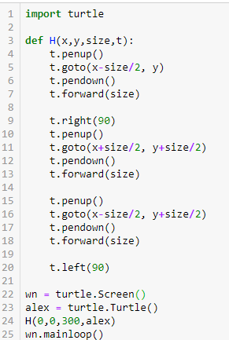
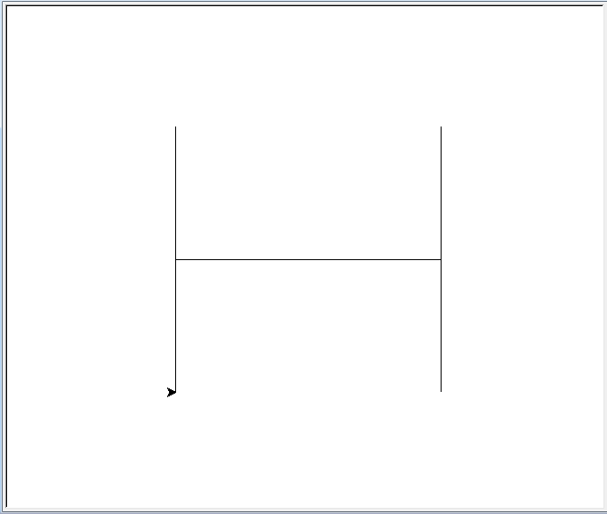

بازگشتی: مثالهای بیشتر
درخت $H$

Slide 18
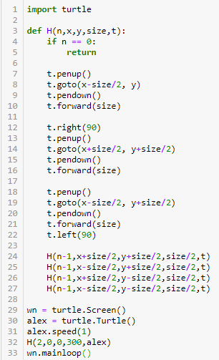
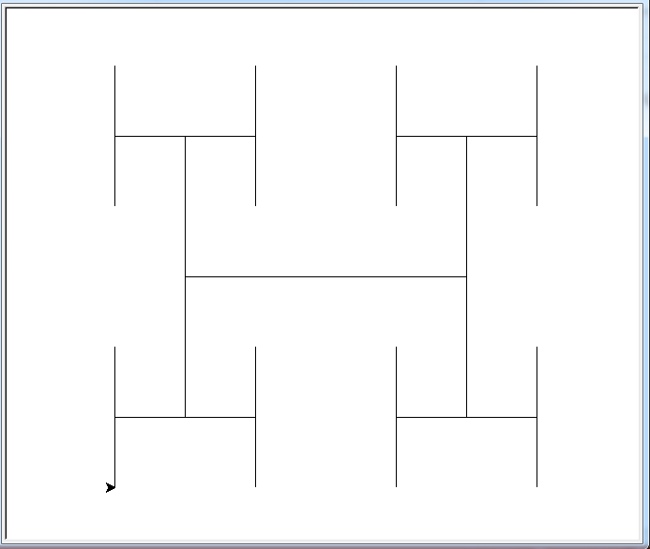
بازگشتی: مثالهای بیشتر
درخت $H$

Slide 19
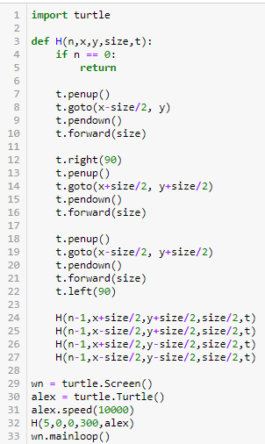
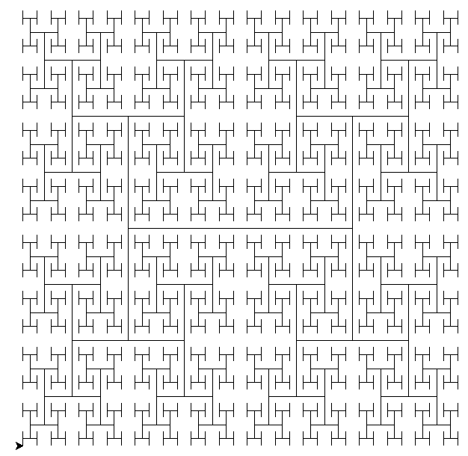
بازگشتی: مثالهای بیشتر
درخت $H$

Slide 20
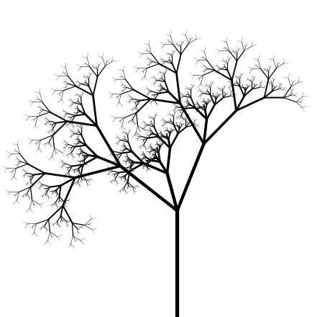
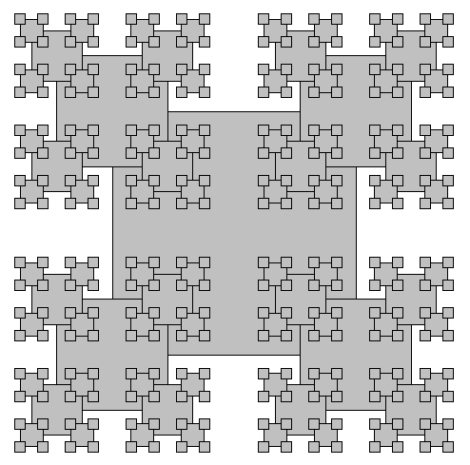
بازگشتی
تمرین: برای رسم هر یک از شکل زیر با استفاده از لاک پشت، یک تابع بازگشتی بنویسید:

